Slide 1
Asset–Liability Management och Strategisk tillgångsallokering
Andreas Lagerås
Stockholms universitet 2023-12-15

Slide 2
Agenda
Om mig och Afa Försäkring
Vad är asset–liability management och strategisk tillgångsallokering
Vad skulle man göra utan regelverk
Vad gör man med regelverk

Slide 3
Om mig
2007 filosofie doktor i matematisk statistik vid Stockholms universitet: Avhandling om stokastiska processer för att modellera biologiska system
Från 2009 finansmatematiker och tidvis ränteförvaltare på Afa Försäkring
2010 docent i matematisk statistik
2015–2018 adjungerad professor i försäkringsmatematik

Slide 4
Om Afa Försäkring
Kollektivavtalade försäkringar:
Sjukförsäkring
Arbetsskador
Dödsfall, arbetsbrist, föräldraledighet, premiebefrielse
Ägs av Svenskt Näringsliv, LO och PTK
5 miljoner försäkrade
200 miljarder kr i förvaltat kapital

Slide 5
Afas finansiella mål
Skatteeffektivitet
Alltid solventa
Stabil premie
Hög avkastningsfinansiering

Slide 6
Balansräkningen

Slide 7
Balansräkning
Tillgångar
Skulder

Slide 8
Balansräkning med låg risk
Aktier
Fastigheter
Obligationer
Försäkringstekniska avsättningar
Tillgångar
Skulder

Slide 9
Balansräkning med hög risk
Aktier
Försäkringstekniska avsättningar
Fastigheter
Obligationer
Tillgångar
Skulder

Slide 10
Balansräkning med hög risk
Kapitalkrav
Aktier
Försäkringstekniska avsättningar
Fastigheter
Obligationer
Tillgångar
Skulder

Slide 11
Balansräkning med låg risk
Aktier
Fastigheter
Kapitalkrav
Obligationer
Försäkringstekniska avsättningar
Tillgångar
Skulder

Slide 12
Balansräkning med lagom risk Asset–Liability Management
Aktier
Kapitalkrav
Strategisk tillgångsallokering
Fastigheter
Försäkringstekniska avsättningar
Obligationer
Tillgångar
Skulder

Slide 13
Balansräkning utan kapitalkrav
Aktier
Fastigheter
Försäkringstekniska avsättningar
Obligationer
Tillgångar
Skulder

Slide 14
Utan regelverk

Slide 15
Stora talens lag och centrala gränsvärdessatsen för skulden

Slide 16
Stora talens lag och centrala gränsvärdessatsen för skulden

Slide 17
Stora talens lag och centrala gränsvärdessatsen för skulden

Slide 18
Stora talens lag och centrala gränsvärdessatsen för skulden

Slide 19
Framtida kassaflöden från årets skador

Slide 20
Framtida kassaflöden från årets skador
2023
2024
2025
2026
2027

Slide 21
Framtida kassaflöden från årets skador
2023
2024
2025
2026
2027

Slide 22
Framtida kassaflöden från årets skador
2023
2024
2025
2026
2027

Slide 23
Framtida kassaflöden från årets skador
2023
2024
2025
2026
2027

Slide 24
Framtida kassaflöden från historiska skadeår
2023
2024
2025
2026
2027

Slide 25
Framtida kassaflöden – diskonteras till nuvärde
2023
2024
2025
2026
2027

Slide 26
Obligationer – pris, ränta & duration
4
100
Ränta | 4 %
Kupong | 4 %
Pris | 100 kr
4
4
4
4

Slide 27
Obligationer, pris, ränta & duration
4
100
Ränta | 5 %
Kupong | 4 %
Pris | ≈95 kr
4
4
4
4
1
4
100
Ränta | 5 %
Kupong | 5 %
Pris | 100 kr
1
1
1
1
4
4
4
4

Slide 28
Ränta och nuvärde

Slide 29
Ränta och nuvärde

Slide 30
Ränta och nuvärde

Slide 31
Indexering
Vissa utbetalningar skrivs upp i takt med inflation
Matchas med realobligationer

Slide 32
Avkastning med naturlig hävstång
Vill få avkastning på detta överskott
”Belåning”
Tillgångar
Skulder

Slide 33
Avkastning med naturlig hävstång
Vill få avkastning på detta överskott
Risktillgångar
”Belåning”
Matchande obligationer
Tillgångar
Skulder

Slide 34
Svensk real totalavkastning

Slide 35
Reala drawdowns för svenska aktier

Slide 36
Effektiv front – diversifiering

Slide 37
Effektiv front – diversifiering

Slide 38
Effektiv front – diversifiering

Slide 39
Komplikationer även utan regelverk
Vi har ingen matematisk nyttofunktion, utan kvalitativa mål:
Alltid solventa
Hög avkastningsfinansiering
Stabil premie
Likviditet
Aktuellt utgångsläge
Okänd fördelning för avkastningar

Slide 40
Parametrar för avkastningsfördelningen
Väntevärden
hopplösa att skatta historiskt – inte ens hundra år av data räcker
använd värderingar
Varianser
Möjliga att skatta med historisk data
Stationär men inte konstant
Korrelationer
Möjliga att skatta för vissa par, men inte alla hundratals variabler (tiotusentals par av korrelationer)

Slide 41
Korrelationsmatriser – faktormodeller
Positivt semidefinita
Helst positivt definita för portföljoptimering
Faktormodell
Vill modellera: X en N-dimensionell stokastisk variabel (kovariansmatris N×N)
med: faktorer F, en n-dimensionell stokastisk variabel, där n < N (kovariansmatris n×n)
B är N×n och U har en diagonal kovariansmatris med N varianser.
=
*
+
X
=
B
F
+
U
*

Slide 42
Korrelationsmatriser – faktormodeller
Positivt semidefinita
Helst positivt definita för portföljoptimering
Faktormodell
Vill modellera: X en N-dimensionell stokastisk variabel (kovariansmatris N×N)
med: faktorer F, en n-dimensionell stokastisk variabel, där n < N (kovariansmatris n×n)
B är en funktion från R^{N} till R^{n}
=
+
X
=
B(F)
+
U

Slide 43
Korrelationsmatriser – grafiska modeller/covariance selection
Svenska obligationer | 1 | ? | ! | ? | ? | ?
Svenska fastigheter | ? | 1 | ! | ? | ? | ?
Svensk börs | ! | ! | 1 | ! | ? | ?
Utländska noterade aktier | ? | ? | ! | 1 | ! | !
Utländska onoterade aktier | ? | ? | ? | ! | 1 | ?
Utländska företagsobligationer | ? | ? | ? | ! | ? | 1

Slide 44
Korrelationsmatriser – grafiska modeller/covariance selection
Svenska obligationer | 1 | ? | ! | ? | ? | ?
Svenska fastigheter | ? | 1 | ! | ? | ? | ?
Svensk börs | ! | ! | 1 | ! | ? | ?
Utländska noterade aktier | ? | ? | ! | 1 | ! | !
Utländska onoterade aktier | ? | ? | ? | ! | 1 | ?
Utländska företagsobligationer | ? | ? | ? | ! | ? | 1
Svenska obligationer
Utländska onoterade aktier
Svenska aktier
Utländska noterade aktier
Svenska fastigheter
Utländska företagsobligationer

Slide 45
Korrelationsmatriser – grafiska modeller/covariance selection: Hitta fördelning med mesta möjliga oberoenden!
Svenska obligationer | 1 | ? | a | ? | ? | ?
Svenska fastigheter | ? | 1 | b | ? | ? | ?
Svensk börs | a | b | 1 | c | ? | ?
Utländska noterade aktier | ? | ? | c | 1 | d | e
Utländska onoterade aktier | ? | ? | ? | d | 1 | ?
Utländska företagsobligationer | ? | ? | ? | e | ? | 1
Svenska obligationer
a
Utländska onoterade aktier
d
c
?
Svenska aktier
Utländska noterade aktier
Svenska fastigheter
b
e
Utländska företagsobligationer

Slide 46
Korrelationsmatriser – grafiska modeller/covariance selection Enkelt om grafen saknar loopar!
Svenska obligationer | 1 | ab | a | ? | ? | ?
Svenska fastigheter | ab | 1 | b | ? | ? | ?
Svensk börs | a | b | 1 | c | ? | ?
Utländska noterade aktier | ? | ? | c | 1 | d | e
Utländska onoterade aktier | ? | ? | ? | d | 1 | ?
Utländska företagsobligationer | ? | ? | ? | e | ? | 1
Svenska obligationer
a
Utländska onoterade aktier
d
c
ab
Svenska aktier
Utländska noterade aktier
Svenska fastigheter
b
e
Utländska företagsobligationer

Slide 47
Korrelationsmatriser – grafiska modeller/covariance selection Enkelt om grafen saknar loopar!
Svenska obligationer | 1 | ab | a | ? | acd | ?
Svenska fastigheter | ab | 1 | b | ? | ? | ?
Svensk börs | a | b | 1 | c | ? | ?
Utländska noterade aktier | ? | ? | c | 1 | d | e
Utländska onoterade aktier | acd | ? | ? | d | 1 | ?
Utländska företagsobligationer | ? | ? | ? | e | ? | 1
acd
Svenska obligationer
a
Utländska onoterade aktier
d
c
ab
Svenska aktier
Utländska noterade aktier
Svenska fastigheter
b
e
Utländska företagsobligationer

Slide 48
Korrelationsmatriser – grafiska modeller/covariance selection Enkelt om grafen saknar loopar!
Svenska obligationer | 1 | ab | a | ac | acd | ace
Svenska fastigheter | ab | 1 | b | bc | bcd | bce
Svensk börs | a | b | 1 | c | cd | ce
Utländska noterade aktier | ac | bc | c | 1 | d | e
Utländska onoterade aktier | acd | bcd | cd | d | 1 | de
Utländska företagsobligationer | ace | bce | ce | e | de | 1
Svenska obligationer
a
Utländska onoterade aktier
d
c
Svenska aktier
Utländska noterade aktier
Svenska fastigheter
b
e
Utländska företagsobligationer

Slide 49
Korrelationsmatriser – grafiska modeller/covariance selection Men om grafen har loopar...
... så kan man formulera det som ett optimeringsproblem
Vi vill hitta den positivt semidefinita matris K med vissa givna element som har maximal determinant (⇔ maximalt oberoende mellan de stokastiska variablerna)
Man kan omformulera detta som ett konvext optimeringsproblem
Har en eller ingen lösning
Kan snabbt lösas numeriskt om det finns en lösning

Slide 50
Regelverk
Kapitalkrav under Solvens 2 och Tjänstepensionsdirektivet (IORP 2)

Slide 51
Balansräkning med kapitalkrav
Aktier
Kapitalkrav
Fastigheter
Försäkringstekniska avsättningar
Obligationer
Tillgångar
Skulder

Slide 52
Balansräkning
Aktier
Överskott
Fastigheter
Försäkringstekniska avsättningar
Obligationer
Tillgångar
Skulder

Slide 53
Fördelning för överskott – för mycket risk
0
Start

Slide 54
Fördelning för överskott – för lite risk
0
Start

Slide 55
Fördelning för överskott – lagom (?) risk
0
Start

Slide 56
Fördelning för överskott – för hög risk
Kapitalkrav
0
Start

Slide 57
Balansräkning med för hög risk
Kapitalkrav
Aktier
Försäkringstekniska avsättningar
Fastigheter
Obligationer
Tillgångar
Skulder

Slide 58
Fortfarande för hög risk!
Kapitalkrav
Aktier
Försäkringstekniska avsättningar
Fastigheter
Obligationer
Tillgångar
Skulder

Slide 59
Formel för kapitalkrav
Regelverket har definierat fördelningen för olika stokastiska variabler som påverkar balansräkningen, samt fördelningens parametrar
Normalfördelning/elliptisk fördelning med väntevärde 0 (typ...)
Snällare fördelning och kvantil under Tjänstepensionsdirektivet än Solvens 2
Kvantilen ges av en rot-kvadratsumma:
kapitalkrav = √(Σ_{ij} stress_{i}∙stress_{j}∙korrelation_{ij}) [Enhet: kronor]
Stress = (kvantil i endimensionell fördelning för relativ förändring)∙volym, eller stress = rot-kvadratsumma (!)

Slide 60
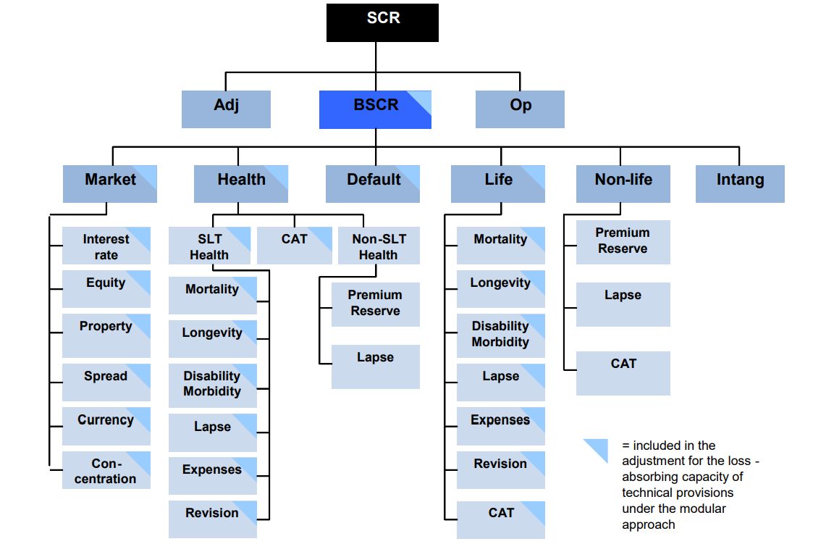
Solvens 2 – Liknande i IORP 2

Slide 61
Portföljoptimering med kapitalkrav
Insolvensrestriktion
P(Solvent om ett år | Allokering idag) > 95 %
⇔
P(Q(Överskott om två år > 0 | Allokering om ett år) > 98 %| Allokering idag) > 95 %
P är vår egen uppfattning om sannolikheter, Q är regelverkets uppfattning
Nödvändigt med simuleringar eller förenklingar

Slide 62
Marknadsräntor ≠ regulatoriska diskonteringsräntor

Slide 63
Andra metoder

Slide 64
Maximal tillväxtportfölj
R_{k} är avkastning år k
G_{k} = log(1+R_{k}) är log-avkastningen
Obs: G_{k} ≈ R_{k} – ½(R_{k})² och E[G_{k}] ≈ E[R_{k}] – ½Var(R_{k})
Ackumulerad avkastning är A_{n} = ∏_{k} log(1+R_{k}) = exp{ Σ_{k}G_{k} } ≈ exp{ n E[G] + O(√n)}
Ackumulerad avkastning i årstakt ≈ exp{ E[G] } –1 ≈ E[R] – ½Var(R) < E[R]

Slide 65
Optimal aktieandel (i efterhand)

Slide 66
Avkastning med hävstång

Slide 67
Stokastisk dynamisk programmering
Finansiell beslut som portföljrisk och premienivåer påverkar sannolikhetsfördelningen över var vi kommer att befinna oss om ett år när vi måste fatta nya beslut
Vi vill hitta en bra policy, dvs. en funktion som säger vilken portföljrisk och premier vi bör ha givet aktuellt finansiellt läge
Med ’’bra policy’’ menas en som över tid ger en ’’bra’’ avvägning mellan våra finansiella mål
Avkastningsfinansiering
Stabil premie
Solvens
Skatt
Enkla varianter går att ställa upp som en markovbeslutsprocess

Slide 68
Jobba hos oss! Riskaktuarie till Afa Försäkring
Du är i början av din karriär
Grupp med tre riskaktuarier (15 aktuarier totalt)
ALM och solvens: kapitalkrav, premiesättning, rapportering, m.m.
Simuleringar och scenarioanalys (Matlab och SAS)
Samarbeta med Kapitalförvaltningen (mig!) och Ekonomi kring finansiell styrning
jobb.afaforsakring.se/jobs/546-riskaktuarie-till-afa-forsakring

Slide 69
Tack!
andreas.lageras@afaforsakring.se andreas@math.su.se

